Slide 1
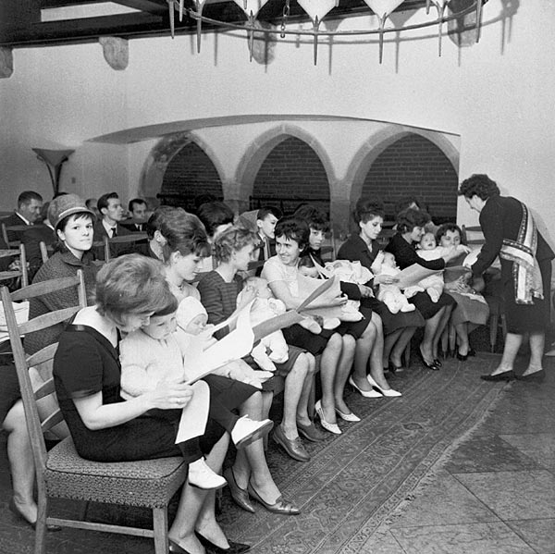
A társadalom és kultúra.
A mindennapi élet.
A vas és acél országának társadalma.
A magyar társadalom a második világháború után gyors ütemben alakult át.
A korábbi politikai és gazdasági elitet felszámolták.
A földreform és az államosítások megfosztották vagyonuktól a gazdagokat, közülük sokan külföldre távoztak.
A földosztással pedig jelentősen csökkent a nincstelenek száma is.
A Rákosi-korszakban új elit csoportok alakultak ki.
Névadó ünnepség a budai Várban
A szocialista Magyarországon a pártállam nem támogatta a gyerekek
megkeresztelését, ezért az újszülötteknek
államilag szervezett névadóünnepségeket rendeztek.

Slide 2
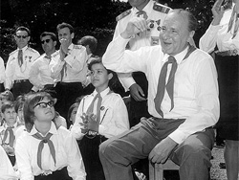
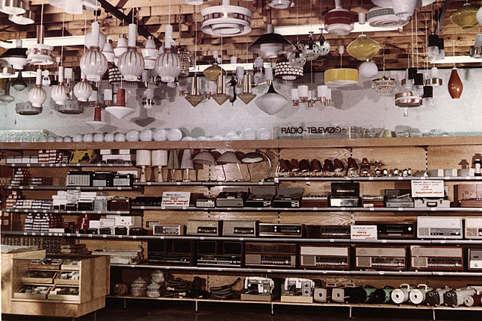
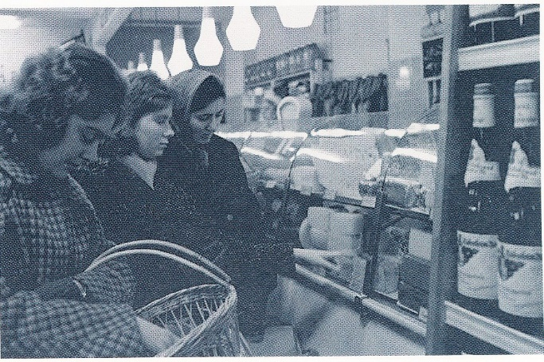
A hivatalos propaganda szerint a társadalom vezető osztálya a munkásság lett a dolgozó parasztsággal szövetségben.
Valójában az MDP vezető emberei sajátították ki nemcsak a politikai, de a gazdasági, tudományos és művészeti élet irányítását is.
A legfontosabb posztokra csak a párt által támogatott személyek kerülhettek.
Kádár pajtás
az úttörök között korszakunkban.
A pártelit életszínvonala kiemelkedően magas volt.
Ingyenesen kaptak lakást és bútort.
Külön, jól ellátott üzletekben vásárolhattak.
A társadalom többi rétege viszont azokba a boltokba járt, amelyekben alig volt áru a polcokon.
Ezeket pedig csak hosszú sorban állás után lehetett megvásárolni.
Egy budapesti élelmiszer
és egy elektronikai-háztartási
szaküzlet az 1960-as években.

Slide 3
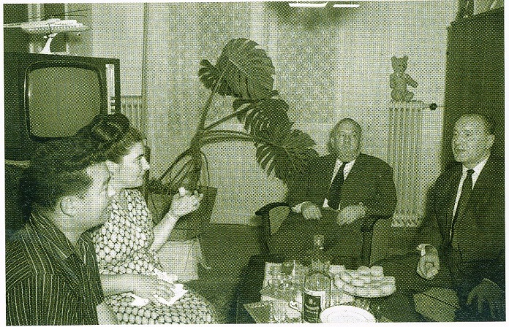
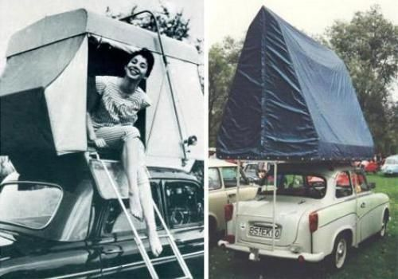
A kollektivizálás hatására a parasztok tömegesen hagytak fel a földműveléssel, és a gyárakban kerestek munkát.
Sokan a városokba költöztek, ahol lakás hiány lépett fel.
Emiatt gyakran több családnak kellett osztoznia egy lakáson.
A gulyáskommunizmus
Kádár látogatóban egy munkáscsaládnál
az 1960-as évek végén.
A Kádár-rendszer szilárdságának alapja az életszínvonal növelése volt.
Ennek érdekében szakítottak a Rákosi-korszak politikájával: folyamatosan emelték a béreket, és javították a lakosság ellátását.
A hatvanas évek közepéig az életszínvonal emelkedés lényegét az jelentette, hogy megszűnt az élelmiszerhiány.
A gulyáskommunizmus korában mindenkinek járt egy kis szabadság, ami főleg a baráti országok látogatásában merült ki.

Slide 4
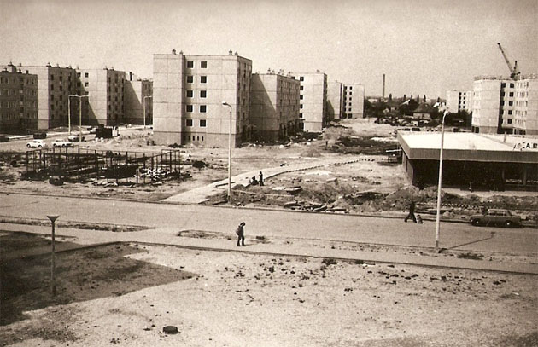
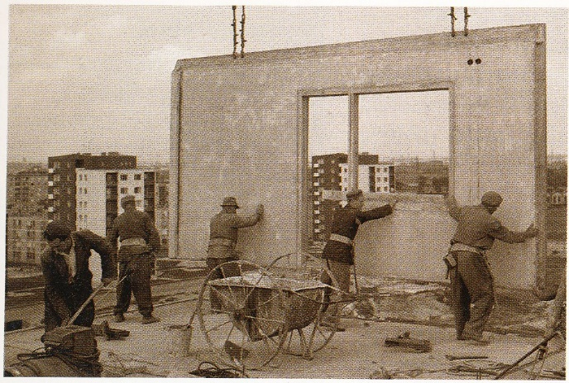
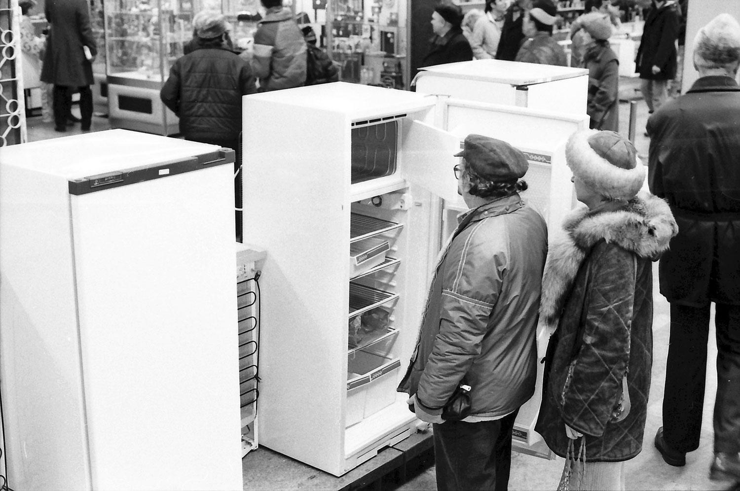
A magyar emberek több és jobb élelemhez jutottak hozzá, mint más szocialista államok lakói.
A fogyasztás növekedésének ezt az első szakaszát ezért gulyáskommunizmusnak nevezzük.
A fridzsider - szocializmus
Panelház építése Budapesten.
Az új lakótelepek az ország minden részén egy kaptafára készültek.
Az új gazdasági mechanizmus következtében az életszínvonal és a
bérek még gyorsabban emelkedtek.
Az emberek már tartós fogyasztási cikkeket
(pl. hűtőszekrényt, korabeli nevén fridzsidert) is vásárolhattak.
Sőt, tömegesen kezdtek el önerőből új házakat építeni.
Szépséghibás, de legalább kapható.

Slide 5
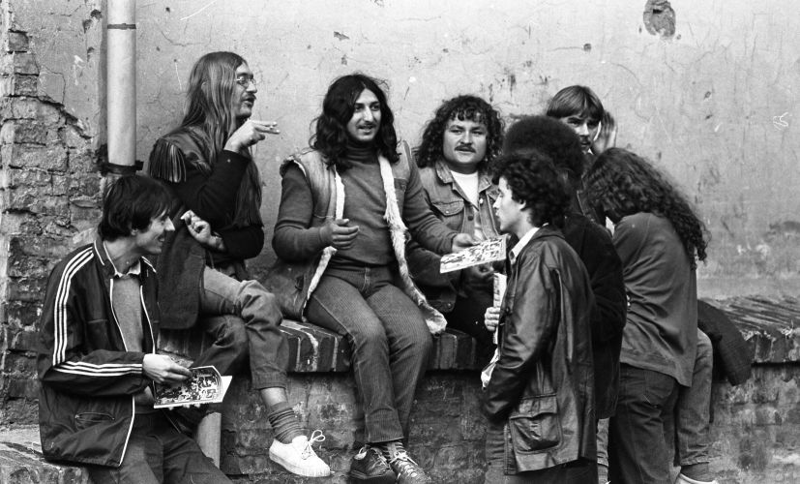
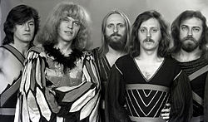
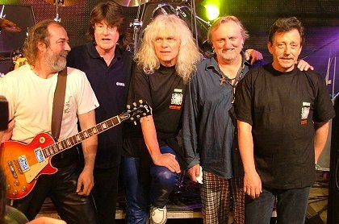
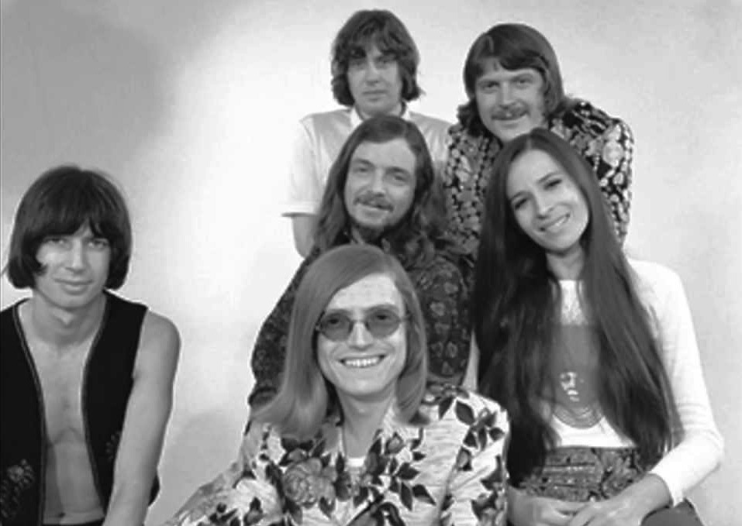
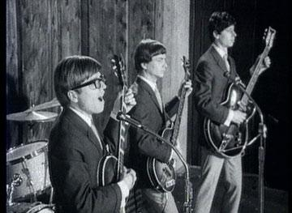
Emellett a városok képét átformálta az állami beruházással készült többemeletes panelházak elterjedése.
Az építkezések hatására enyhült a lakáshiány.
E korszakban a magyar életmód gyökeresen megváltozott, gyorsan modernizálódott.
Teret hódítottak a nyugati életforma elemei. Nagy népszerűségnek örvendett például a rockzene.
Az emberek mindennapjait átformálta a televízió és a személyautó elterjedése is, habár egy-egy új gépkocsit csak több éves várakozás után vásárolhattak meg.
A hatvanas évektől lehetővé vált a tömeges külföldi utazás, és nyugatra is egyre többen juthattak el.
E korszakban a magyar életmód gyökeresen megváltozott, gyorsan modernizálódott.
Teret hódítottak a nyugati életforma elemei. Nagy népszerűségnek örvendett például a rockzene.
A fiatalok átvették a nyugati társaik
életformáját, öltözködését, zenéjét.
Illés együttes
Omega

Slide 6
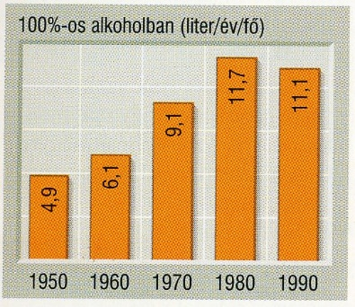
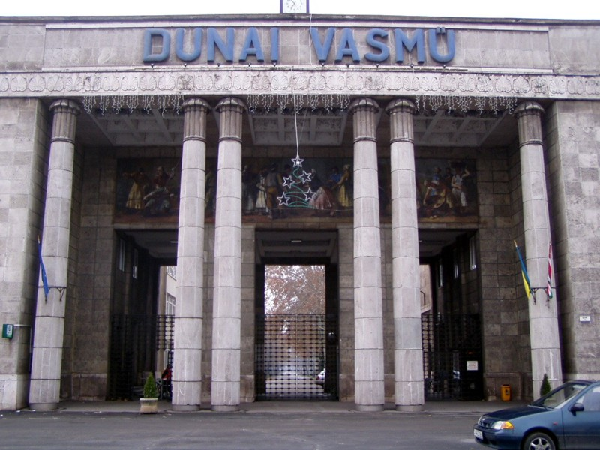
A társadalomban azonban aggasztó jelek is mutatkoztak.
Mind kevesebb gyermek született, és
a népesség fogyásnak indult.
A második gazdaság megjelenésével az emberek egyre többet dolgoztak, a túlhajszoltság miatt sok középkorú férfi meghalt.
Mind nagyobb problémát okozott az alkoholizmus is.
A szocialista realizmus, vagy rövidebben szocreál lényegében a
marxizmus–leninizmus világnézetén alapuló alkotómódszert jelenti.
A szocialista realizmus
és a „3T” rendszere
Az alkoholfogyasztás alakulása.
A kultúra irányítását szintén a párt tartotta kézben.
Az 1950-es években kialakult a szocialista realizmus stílusa.
Lényege a dolgozó munkás eszményének dicsőítése, valamint a személyi kultusznak megfelelően Rákosi magasztalása volt. Hamarosan ez lett az egyetlen engedélyezett művészeti irányvonal.
A Dunai Vasmű
a szocialista realizmusegyik jellegzetes épülete.

Slide 7
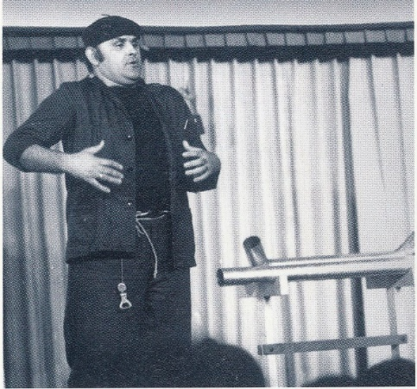
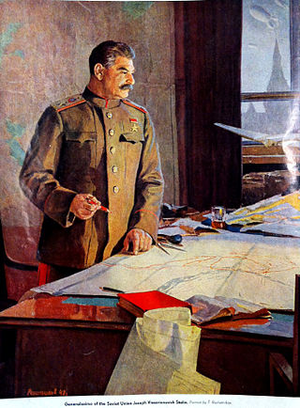
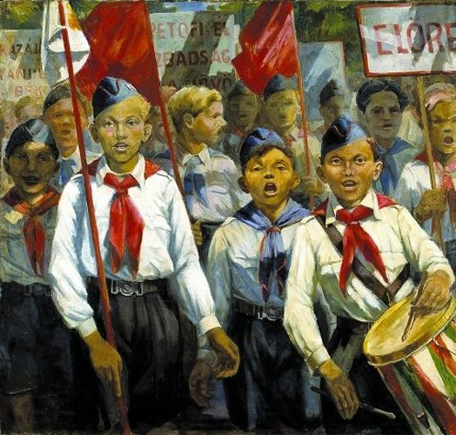
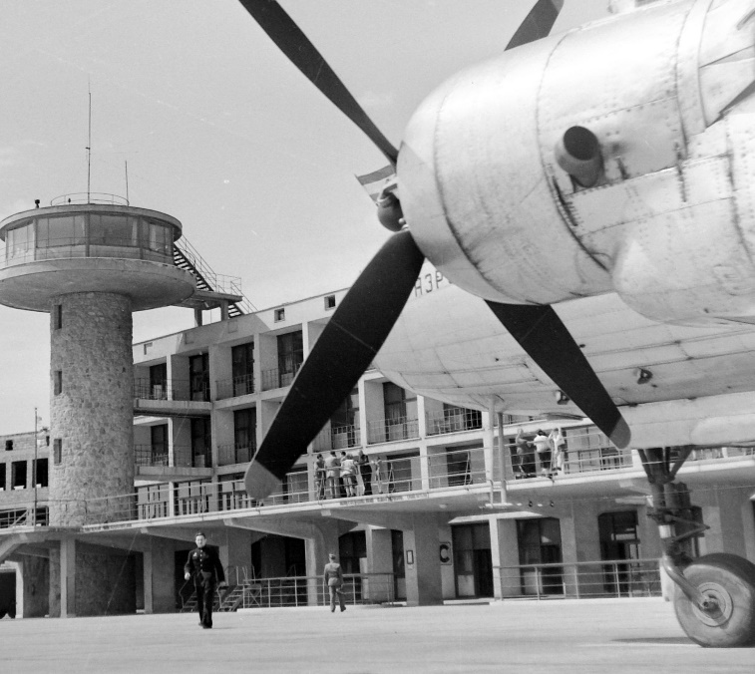
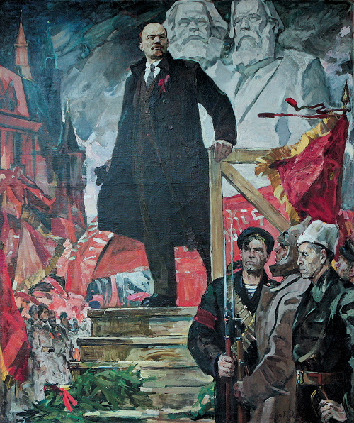
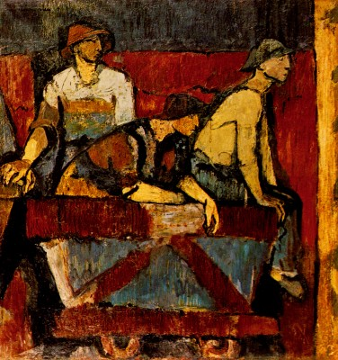
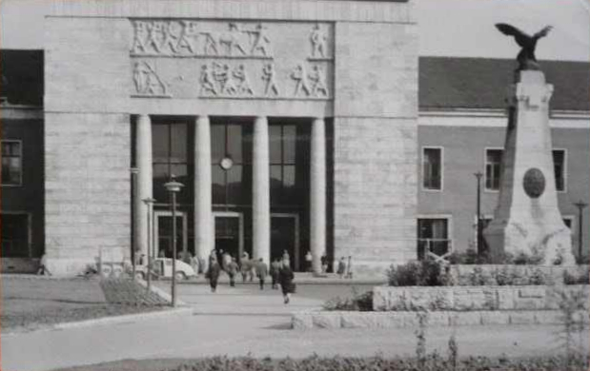
A Kádár-rendszerben a kultúrpolitika liberálisabbá vált.
Nem akadályozták a szocialista realizmus melletti egyéb törekvéseket, ha azok nem irányultak a rendszer ellen.
Voltak tehát támogatott, tűrt és tiltott művészeti irányok, ezért nevezték ezt a 3T rendszerének.
A nyolcvanas években azonban már egyre kevésbé sikerült a hatalomnak kordában tartania az írókat, akiknek egy része nyíltan ellenzéki magatartást vett fel.
Hofi Géza
humorista látható a képen, aki szabadon gúnyolhatta ki a rendszer visszásságait.

Slide 8
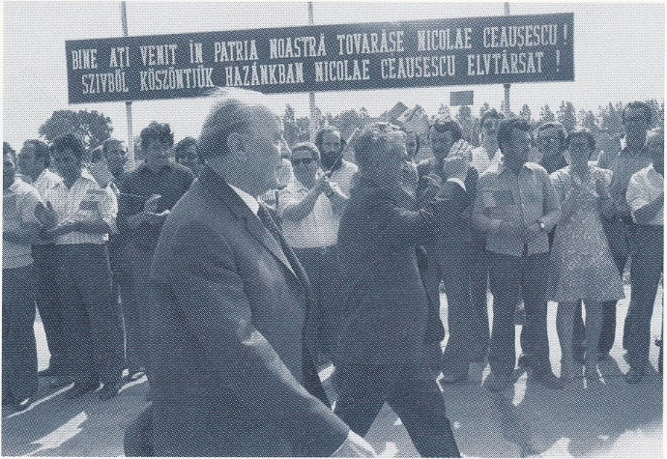
Az 1947-es párizsi béke megerősítette a trianoni határokat.
A határon túli magyarság sorsa a környező szocialista országokban - Jugoszláviát kivéve - egyre rosszabbra fordult. Csehszlováktában 1949-ig, Romániában pedig a hetvenes évektől szélsőségesen elnyomó politikát folytattak velük szemben. Papíron ugyan minden államban biztosították a kisebbségek jogait, de a gyakorlatban ez nem valósult meg. A magyar nyelvű iskolák száma szinte mindenütt csökkent.
Magyarok a határokon túl
A magyar nyelv használatát a hivatalokban csak Jugoszlávia biztosította.
A szomszédos szocialista országok többségében be akarták olvasztani a magyarságot. A magyar nyelvterületekről áthelyezték a magyar nemzetiségű embereket. Helyükre sok szlovákot, románt költöztettek. Magyarok nem juthattak vezető társadalmi, gazdasági, katonai funkciókhoz.
Kádár nem lépett fel a határon túli magyarok védelmében.
Attól tartott, hogy ha kritizálja a szomszéd országok nemzetiségi politikáját, annak csak a határon túliak isszák meg a levét.
Kádár János és a román pártvezér, Ceaugescu találkozója.
Nézz utána, hogy mi lett a sorsa
Románia diktátorának!

